Slide 1
СВЕТ СЕ РАЗУМЕ СРЦЕМ
Тема: Сликовнице као подстицај за разговор о емоцијама
Предшколска установа: ПУ ,,Ракила Котаров-Вука’’, Лазаревац Вртић: ,,Ципелићи’’, млађа група
Васпитачи: Сунчица Смиљанић, Тања Томић, Драгана Јоксимовић

Slide 2
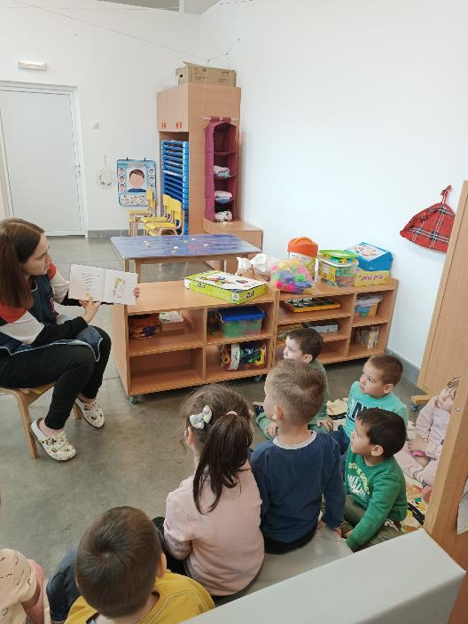
Деци смо читале причу из едиције Гашина осећања под називом Љутим се. Посматрали смо Гашину гриву и различите изразе лица и покушавали да уочимо која осећања представљају.

Slide 3
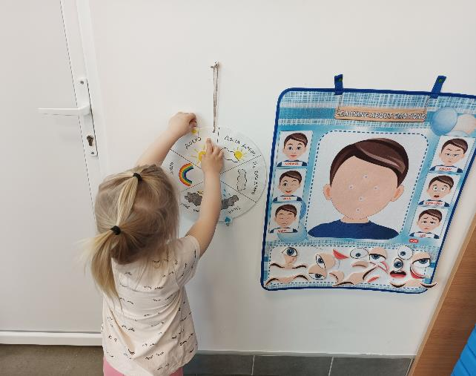
Посматрали смо скалу Гашиних расположења и разговарали о томе како се свако од нас данас осећа, као и због чега се тако осећамо. У простор смо унеле точак осећања и позвале децу да и на овај начин изразе своја осећања, стављајући штипаљку са својим симболом (којим су и иначе обележени њихови предмети у соби) на део који описује њихово тренутно расположење.

Slide 4
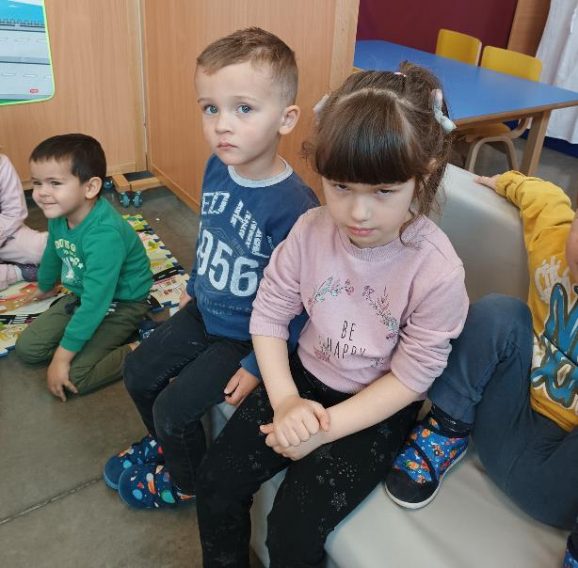
Причу смо читали уз испитивање хоризонта дечјих очекивања, како бисмо увидели њихове претпоставке о узроцима Гашине љутње. Током разговора смо деци постављали и питања попут:
Шта вас може да наљути?
Шта радите када сте љути?
Како изгледате када се наљутите?
Како се борите са љутњом?
Шта мислите, како се Гаша бори са љутњом?
А. М. нам показује како изгледа када се она наљути.

Slide 5
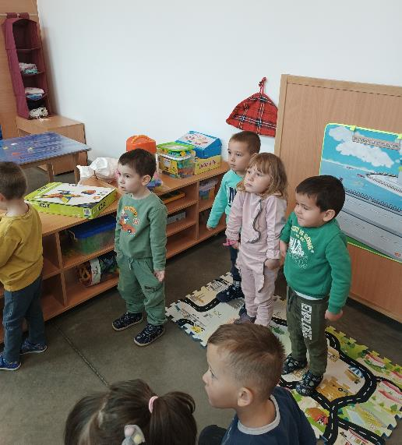
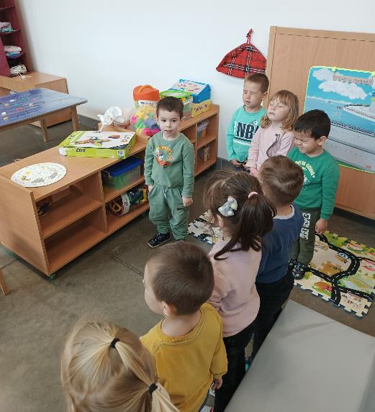
Истраживали смо начин на који се Гаша бори са љутњом и покушали да посебним начином дисања отерамо облак беса.

Slide 6
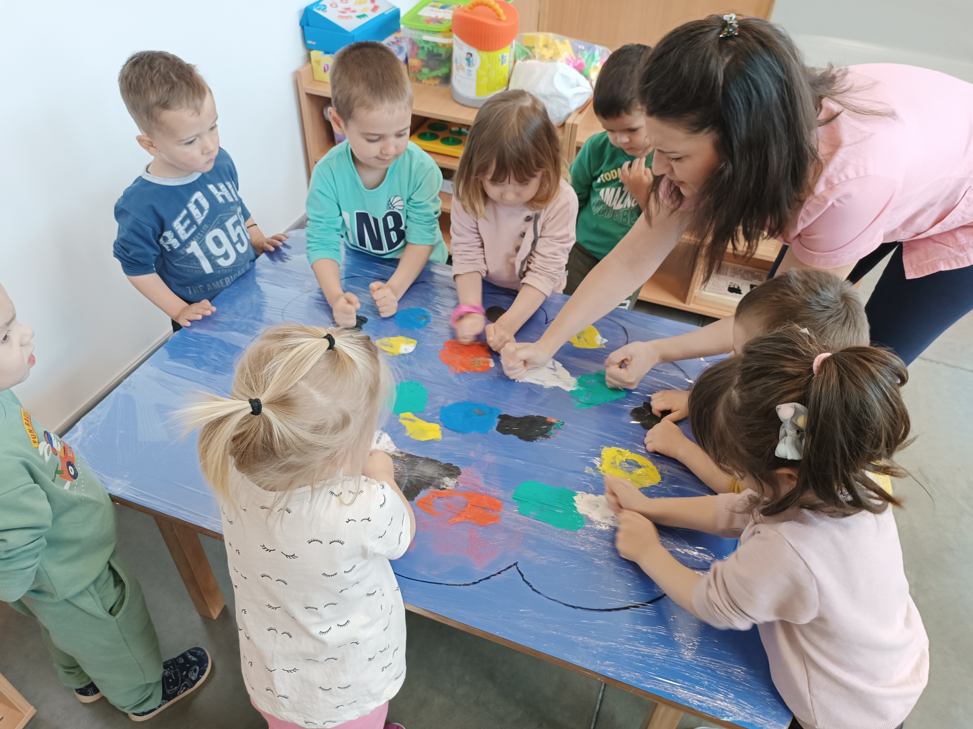
Подстакнути Гашиним облаком љутње, а уз примену плеса писања који истиче да је стварање покрета из сопствених емоција од примарне важности за децу, осмислили смо ликовну активност. Сто смо обложили пријањајућом фолијом, на коју смо нацртали облак љутње и у њега додали различите нијансе темпере. Како је плес писања неодвојив од музике, дошли смо на идеју да љутњу отерамо ,,разношењем’’ боја по облаку различитим покретима, уз подстицај у виду једног сегмента композиције П. И. Чајковског ,,Концерт за клавир и оркестар у б-молу’’.

Slide 7
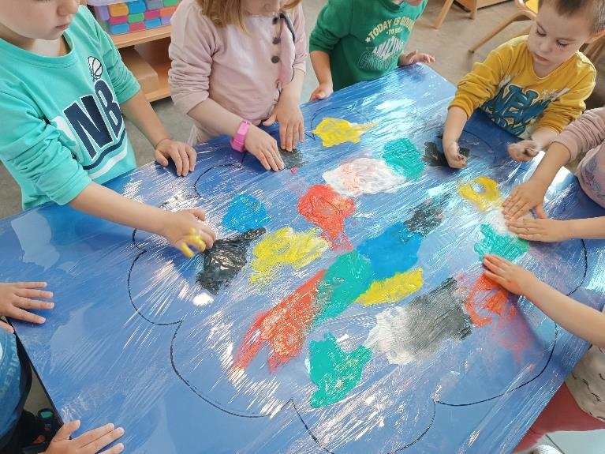
Подстицале смо децу да своја осећања покушају да изразе различитим покретима руку (песницом, лактом, коришћењем једне или обема рукама истовремено), као и различитим интензитетом и брзином. Циљ ове активности је био да деци буде угодно у сопственом телу, да се препусте сопственим емоцијама и покушају да их регулишу извођењем различитих покрета без страха од грешке. Управо из тог разлога, како деца не би била у страху од тога да ће се испрљати темпером и како би могла да се опусте, боја у облаку се налази између два слоја пријањајуће фолије.

Slide 8
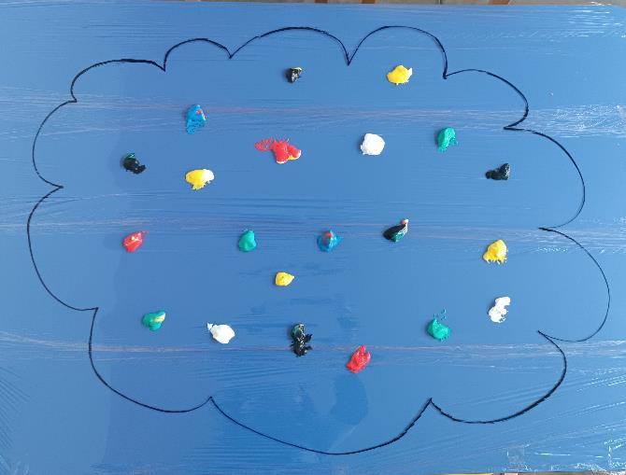
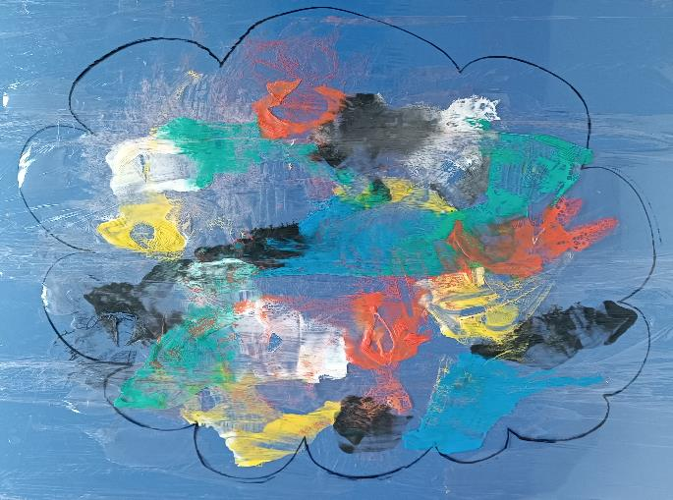
Тамни облак љутње (на почетку активности)
Шарени облак (на крају активности)

Slide 9
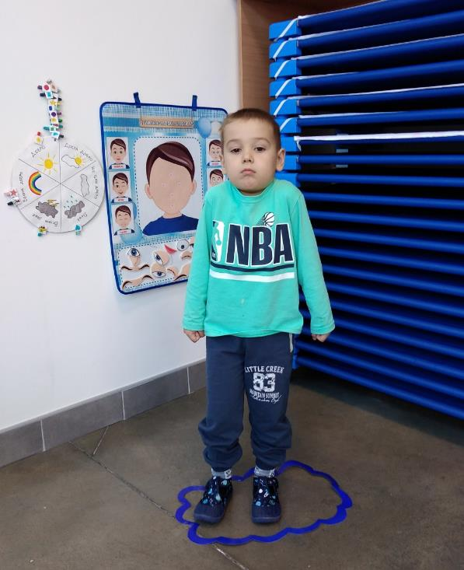
На крају, разговарале смо са децом о њиховим доживљајима изазваним реализованом активношћу и о начинима на које можемо убудуће терати љутњу. Имајући у виду да смо у процесу адаптације и да се наша деца најчешће ,,боре’’ са бесом ујутру, при доласку у вртић, договорили смо се да облак љутње позиционирамо на самом уласку у собу. У оквиру облака, деца могу да отерају љутњу на различите начине:
Извођењем посебног начина дисања којем нас је Гаша научио;
Скакањем у месту неколико пута заредом, зависно од дечје потребе
Неким другим начином који иначе умирује дете у тренуцима беса.

Slide 10
Коришћени извори
Шјан Шо Шин, Орели (2022): Гашина осећања. Љутим се. (с француског превела Зорана Рацков) Београд: Креативни центар.
Усорен, Рагнхилд (2008): Ples pisanja za najmlađe: Program predvježbi za djecu u dobi od 3 do 5 godina. Lekenik: Ostvarenje d.o.o.
Композиција П. И. Чајковског ,,Концерт за клавир и оркестар у б-молу’’ преузета са https://www.youtube.com/watch?v=dee7hq2IL7E дана 24.04.2023.

